Slide 1
Социальное такси для ветеранов ВОВ
2020 год

Slide 2
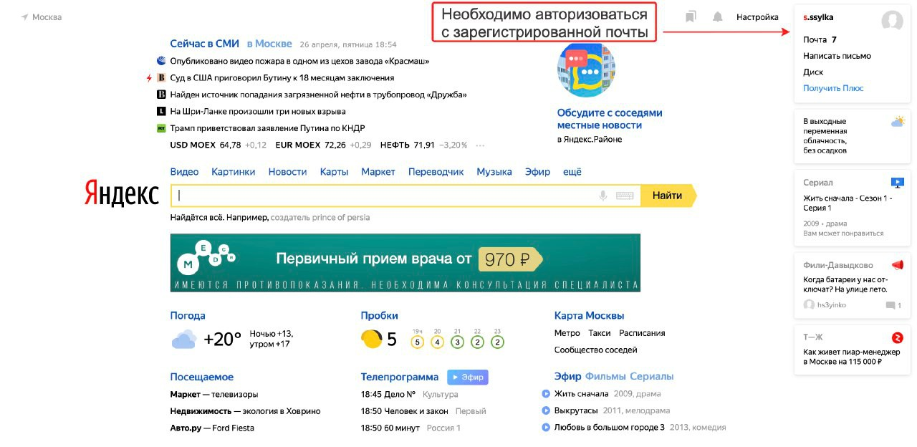
На сайте yandex.ru заходите в свою почту
1

Slide 3
Перейти по ссылке в личный кабинет: https://business.taxi.yandex.ru/
2

Slide 4
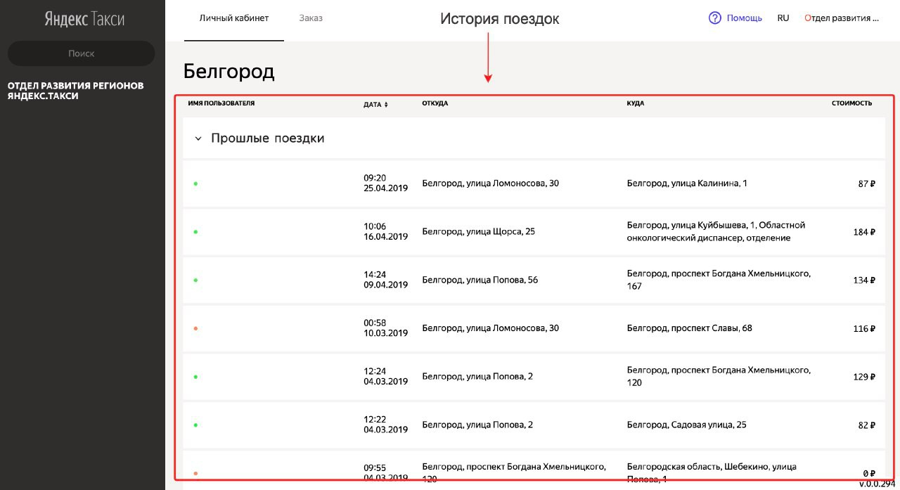
На основном экране будет видна история поездок
3

Slide 5
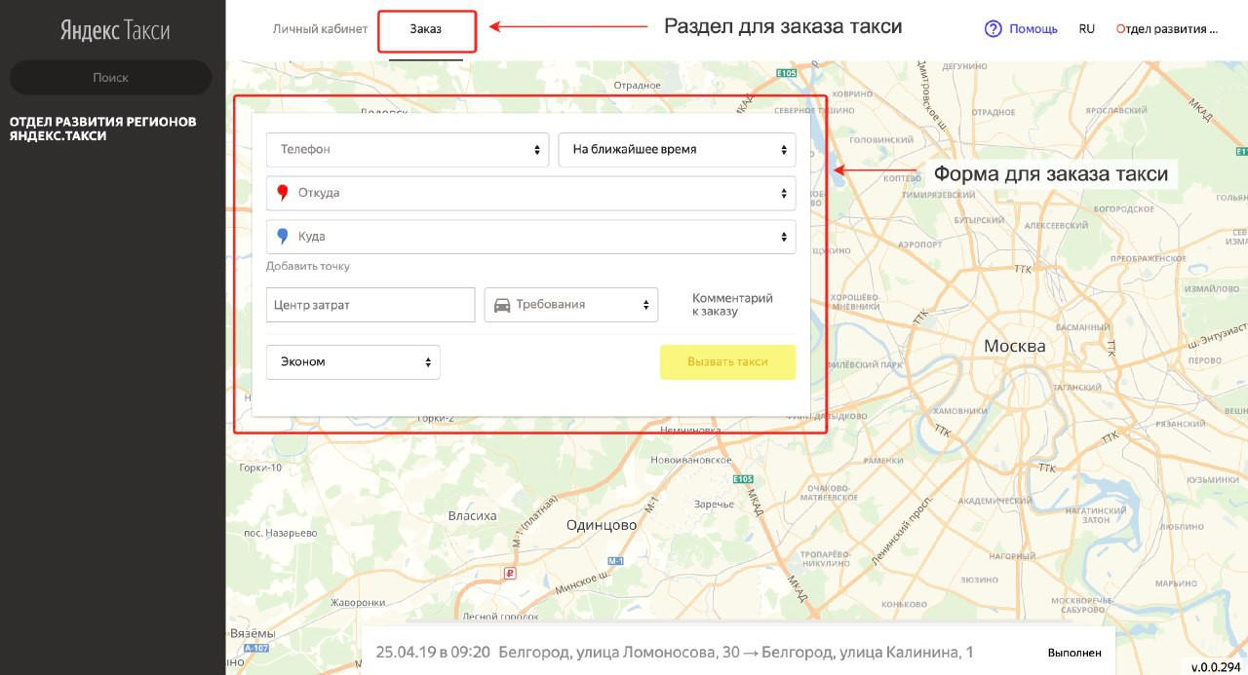
Для оформления заказа переходим в раздел «Заказ»
4

Slide 6
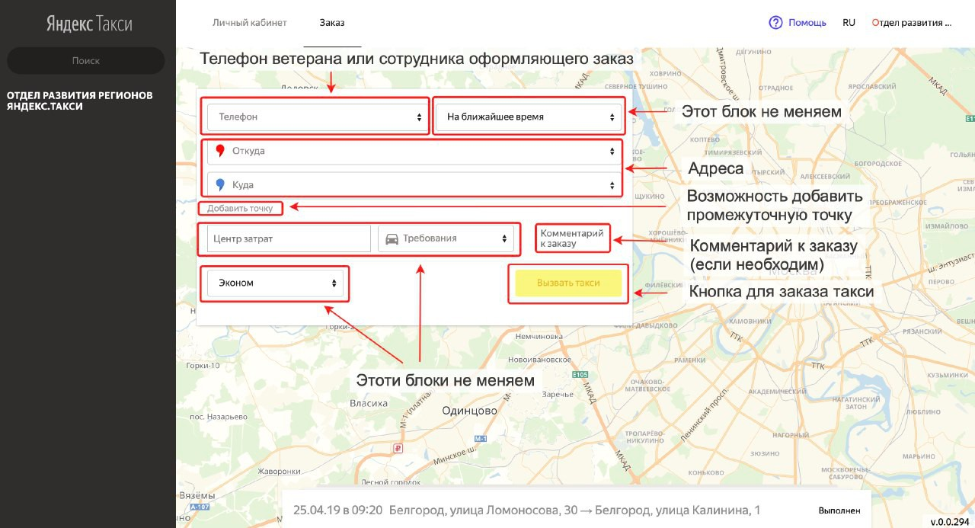
Заполняем необходимые поля и жмём «Вызвать такси»
5
6

Slide 7
6
Такси приезжает в ближайшее время по указанному адресу.
Уведомление о машине (госномер, марка, цвет) приходит в СМС на указанный в заказе номер телефона.
7

Slide 8

Спасибо!

